Slide 1

PROYECTO “Distribuidora Talagante”
PRESENTACIÓN FINAL CAPSTONE

Slide 2



PROYECTO “DISTRIBUIDORA TALAGANTE”
INTEGRANTES DEL PROYECTO
VALENTINA VERA
FABRIZZIO GÓMEZ
CLAUDIO DURÁN
👉Scrum master, Desarrolladora.
👉Facilitación de Scrum/
Comunicación directa con el cliente.
👉Desarrollador full stack
👉Encargado del back-end,
front-end y BD
👉Desarrollador Front-end
👉Encargado de la parte
visual de la plataforma.

Slide 3


PROYECTO “DISTRIBUIDORA TALAGANTE”
DESCRIPCIÓN DEL PROYECTO
Problema o dolor
La distribuidora depende de catálogos en redes sociales y Google Drive. La barrera Tecnológica dificulta las ventas, actualización de inventario y genera desconfianza a los clientes que compran en la distribuidora.
Propuesta de solución
Desarrollo de una plataforma web B2B con catálogo dinámico, carrito de compras, verificación por correo, administración de productos y pedidos, reportes y panel de control.

Slide 4
PROYECTO “DISTRIBUIDORA TALAGANTE”
Objetivo General
Desarrollar una plataforma web B2B que optimice el proceso de ventas de Distribuidora Talagante.
Objetivos Específicos
  Gestionar productos, inventario y pedidos en tiempo real.
  Implementar verificación vía email para mayor seguridad.
  Mejorar la experiencia de los usuarios finales (clientes de la distribuidora) con interfaz responsiva.
  Mejorar la relación del cliente a través de una plataforma amigable que le permita gestionar sus productos y servicios.

Slide 5


PROYECTO “DISTRIBUIDORA TALAGANTE”
Alcances y limitaciones del proyecto
Alcances:
  Plataforma web funcional desarrollada en Django.
  Módulo administrador para gestión de productos y pedidos.
  Sistema de autenticación y verificación por email.
  Base de datos PostgreSQL desplegada en Render.
Limitaciones:
  No se integraron métodos de pago automáticos.
  No se desarrolló app móvil nativa.
  No se generan Boletas

Slide 6



PROYECTO “DISTRIBUIDORA TALAGANTE”
Metodología de trabajo para el
desarrollo del proyecto
Metodología ágil Scrum.
  Iteraciones semanales con revisión y planificación.
  Control de versiones con GitHub.
  Pruebas funcionales y de usuario realizadas por el equipo.
Evidencias de documentación

Slide 7
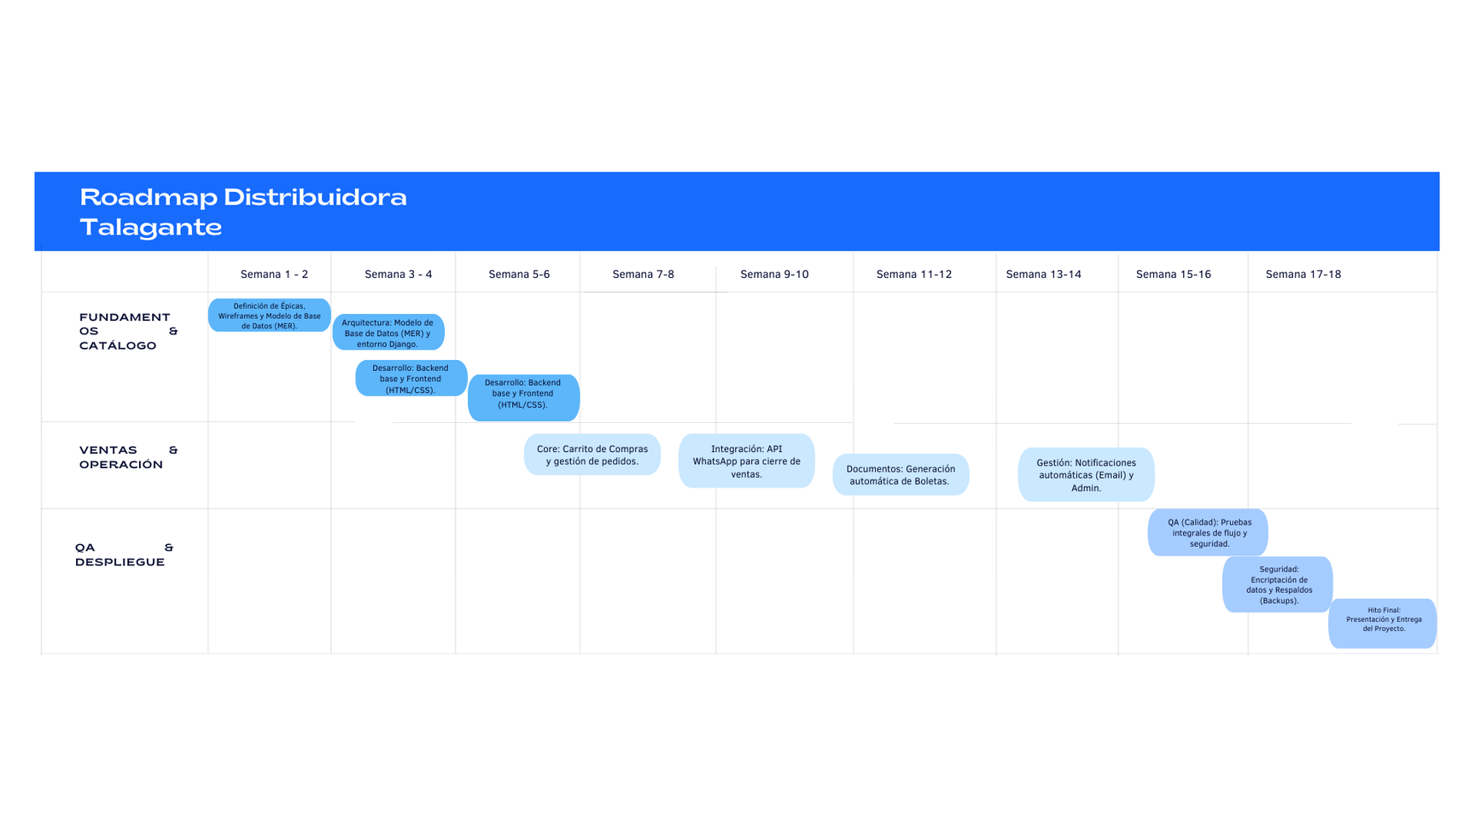
PROYECTO “DISTRIBUIDORA TALAGANTE”
Cronograma para el desarrollo del proyecto
Roadmap de trabajo proyecto “Distribuidora Talagante”

Slide 8
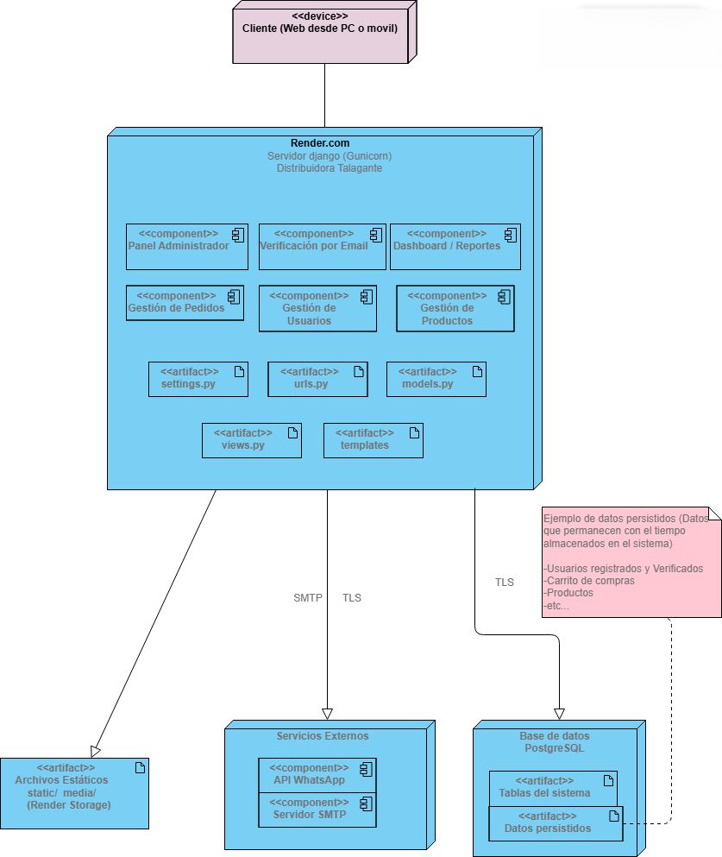
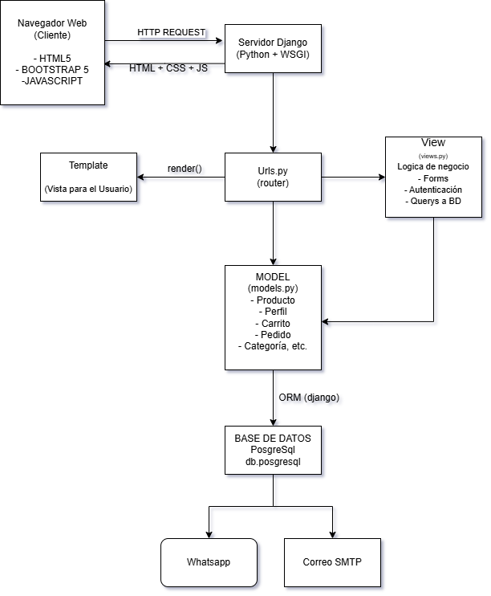
PROYECTO “DISTRIBUIDORA TALAGANTE”
Arquitectura y Despliegue del software
(MTV)

Slide 9
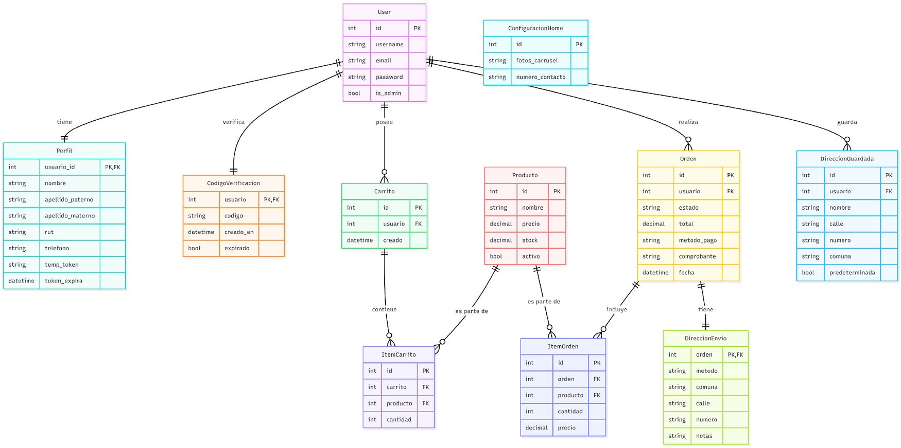
PROYECTO “DISTRIBUIDORA TALAGANTE”
Modelo de datos relacional

Slide 10









PROYECTO “DISTRIBUIDORA TALAGANTE”
Tecnologías utilizadas
HTML Y CSS
HERRAMIENTAS Y GESTIÓN
BACKEND Y FRONTEND
BASE DE DATOS

Slide 11
DEMOSTRACIÓN DEL RESULTADO DEL PROYECTO
Plataforma Distribuidora Talagante

Slide 12
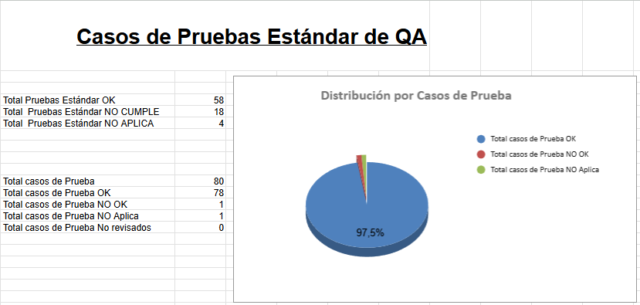
Plantilla de prueba casos de uso

Slide 13

Resultados obtenidos
  Sistema desplegado y funcional.
  Inventario actualizado en tiempo real.
  Panel administrador intuitivo.
  Plataforma amigable para el Propietario de la distribuidora y sus clientes asociados

Slide 14


Obstáculos presentados durante el desarrollo
  Problemas iniciales con configuración de Render.
  Manejo de archivos estáticos.
  APIS innovadoras pero inaccesibles
  Ajustes en la verificación por correo.
  Problemas con el Cronograma
  Priorizar APIs estables y con soporte
  Realizar pruebas en sandbox antes de integrarlas
  Migrar a un servicio profesional (SendGrid/Mailgun)
  Implementar SPF/DKIM para mejorar entregabilidad
  Planificación basada en capacidad real
  Dividir tareas grandes en entregables pequeños
Soluciones Futuras

Slide 15
AGRADECIMIENTO Y
PREGUNTAS DE LA COMISIÓN

